Slide 1
Not final numbers!

Slide 3
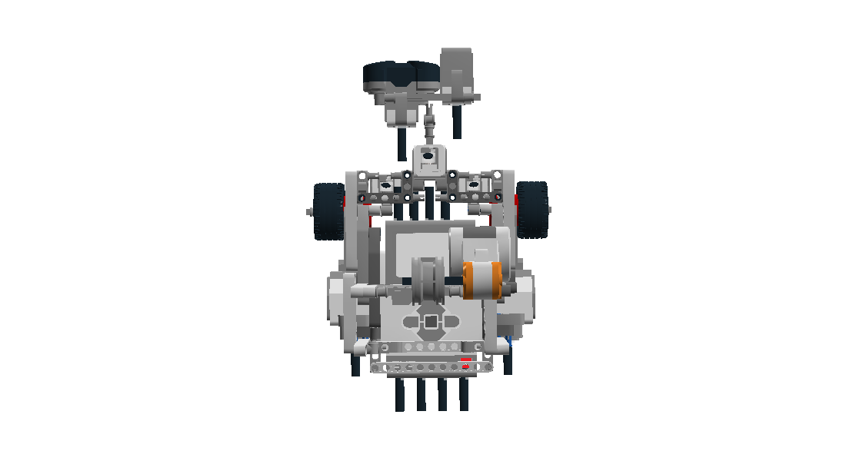
1
2
3
45º
45º
4

Slide 4
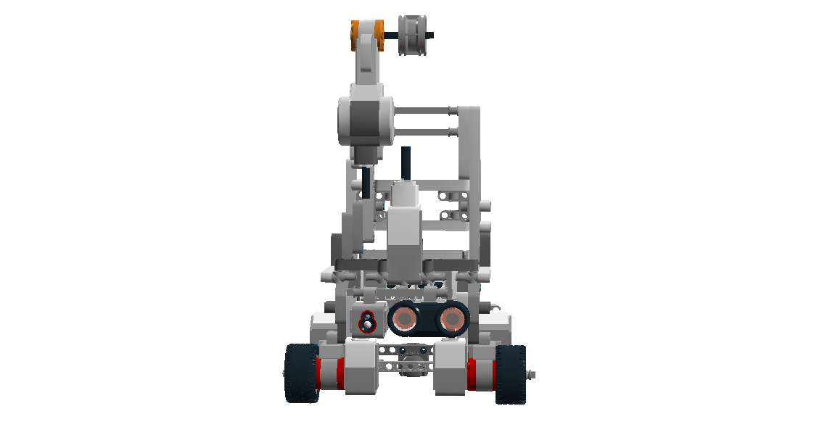

Slide 6
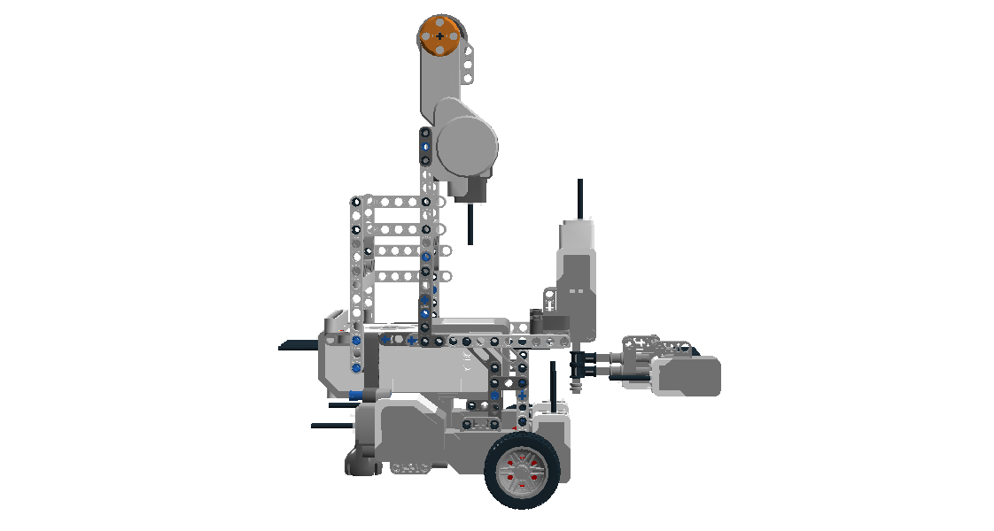

Slide 7
160º field of view

